Slide 1
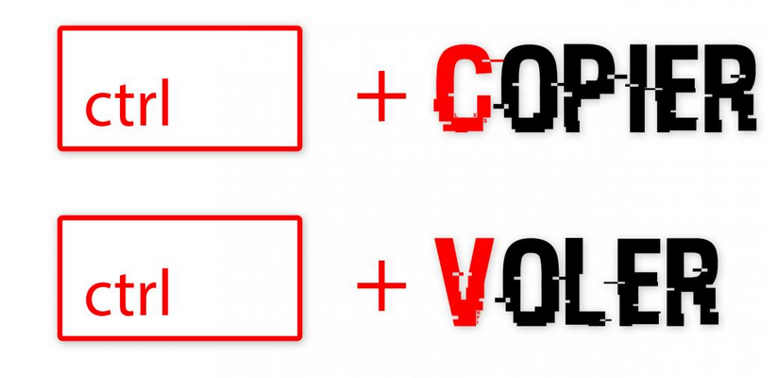
Le plagiat
Notes:
Visionnage de la vidéo (lien sur titre) → puis les interpeller sur leur définition du plagiat
Une définition du Petit Robert 2005 : « Vol littéraire. Le plagiat consiste à s’approprier les mots ou les idées de quelqu’un d’autre et de les présenter comme siens.»
Souvent compris comme un simple copier-coller qui contrevient à l’éthique académique et s’assimile juridiquement à la contre-façon

Slide 2
Le plagiat à l’université
En pratique !
Code Klaxoon : WCS7GPX
Notes:
Insérer Lien vers Klaxoon
Dernière question :
→ l'autoplagiat existe ! Il faut s’autociter (guillemets et citation) si des parties d’un devoir déjà remis à un EC les années précédentes sont reprises. Idem si un autre étudiant autorise la reprise d’éléments de son travail il faut le citer.
pratique, assimilable au plagiat consistant à reproduire en tout ou partie dans un travail un travail précédent dont on est soi-même l'auteur mais sans l'indiquer au lecteur, ni à l'éditeur.
Si cette pratique depuis 2014 est considéré comme une méconduite scientifique par le CNRS , d'après qui :
> peut constituer une atteinte à la déontologie dans le cas où le document ou les extraits réutilisés ont déjà fait l’objet d’une publication, car ils ne respectent pas l’obligation de ne soumettre que des travaux originaux
néanmoins, c'est de plus en plus souvent pour des raisons de bibliométrie que cette pratique est jugée sévèrement, comme une manière de fausser des indicateurs bibliométriques essentiellement basés sur la quantité, comme l'écrit Yves Gingras en mars 2023 : https://www.cairn.info/magazine-pour-la-science-2023-3-page-22.htm
> Il ne s’agit évidemment pas ici de remettre en question l’idée qu’il vaut mieux indiquer la reprise d’un article quand tel est le cas. Cela se fait d’ailleurs depuis longtemps dans les ouvrages de sciences humaines et sociales, dont les chapitres incluent de plus en plus souvent des articles plus ou moins transformés. Il s’agit de prendre conscience des transformations du système de la recherche qui ont contribué à faire de l’autoplagiat un problème prétendument « éthique », alors que la large diffusion des connaissances devrait prévaloir sur la comptabilité
La republication dans un contexte de sciences ouverte devrait au contraire être encouragée (republication d'une langue à l'autre ou pour des publics différents), mais cette pratique doit être encadrée (toujours indiquer l'existence de la source)
→ La traduction du texte dans une autre langue : la citation en langue originale doit être portée en note et la référence citée.

Slide 3
Le plagiat à l’université
Prévention
Des formations/sensibilisation au plagiat
Un référent intégrité scientifique
Une charte
Notes:
Montrer rapidement la page sur l’intégrité scientifique à l'Université de Rennes et la charte (https://www.univ-rennes.fr/sites/www.univ-rennes.fr/files/medias/files/Charte%20Ethique-Inte%CC%81grite%CC%81%20scientifique_Rennes2-UnivRennes_2023-02-17.pdf ).

Slide 4
Le plagiat à l’université
Sanctions
Sanctions disciplinaires → Code de l’éducation
Poursuites pénales pour contrefaçon
Notes:
Attention : une fraude peut être découverte plusieurs année après la soutenance d’un travail – article du monde sur l’ancienne directrice du CNRS Anne Peyroche https://nouveau-europresse-com.ezpupv.scdi-montpellier.fr/Link/MontpellierT_1/news%c2%b720180119%c2%b7LMF%c2%b75243990
A.Peyroche sanctionnée pour « méconduite » dans le rapport final du CEA de janvier 2020 : https://www.lemonde.fr/blog/huet/2020/02/11/integrite-scientifique-affaire-peyroche-clap-de-fin/
→ Réputation de la scientifique entâchée
→ La traduction du texte dans une autre langue : la citation en langue originale doit être portée en note et la référence citée.
Stéphanie

Slide 5

Le plagiat à l’université
Des outils !
Logiciel de détection de similitudes
Œil vigilant de vos enseignants
Notes:
Comment fonctionne Compilatio
on est très loin du compte
beaucoup de plagiaires ne sont pas poursuivis
les étudiants plagient mais ils sont également victimes de plagiat par leurs encadrants.
Intérêt de publier, en OA, vos travaux en cours afin de leur donner une visibilité : date de dépôt fait foi

Slide 6
Le plagiat à l’université
Illustrer son mémoire : les images
Allez sur : https://focus.univ-rennes1.fr/bio_plagiat
Consultez les 2 images
Laquelle pouvez-vous utiliser sans la permission expresse de son auteur ?
Notes:
Montrer la recherche inverse d’image Google Images, Tineye. Recherche inverse d'images comme moyen de retrouver la licence sous laquelle l'image a été publiée pour la première fois.

Slide 7
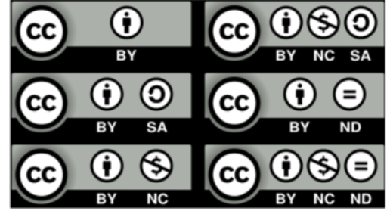
Le plagiat à l’université
Illustrer son mémoire : les images
Les Creative Commons
Notes:
Demander aux étudiants d'aller sur Flickr et de poster sur un board klaxoon des images en creative commons représentant des aurores boréales, leur demander d'indiquer dans le post-it sous l'image la licence à utiliser (CC-BY-ND par exemple)

Slide 8

Gare au plagiat par manque de rigueur
Zotero pour bien gérer ses références
Notes:
Démonstration de Zotero. Surligner une partie du PDF, commenter une autre. Lorsque on transforme les annotations en notes, on distingue bien dans les notes, les parties qui proviennent du texte (entre guillemets avec la référence de la source) et celles qui sont de notre cru (issues des commentaires). Zotero facilite la tâche de créditer correctement les auteurs que l'on cite et permet d'éviter la cryptomnésie ou le plagiat par négligence (sur ce sujet, voir notre autre support de formation pour les doctorants : https://formadoct.doctorat-bretagneloire.fr/atelier_plagiat

Slide 9
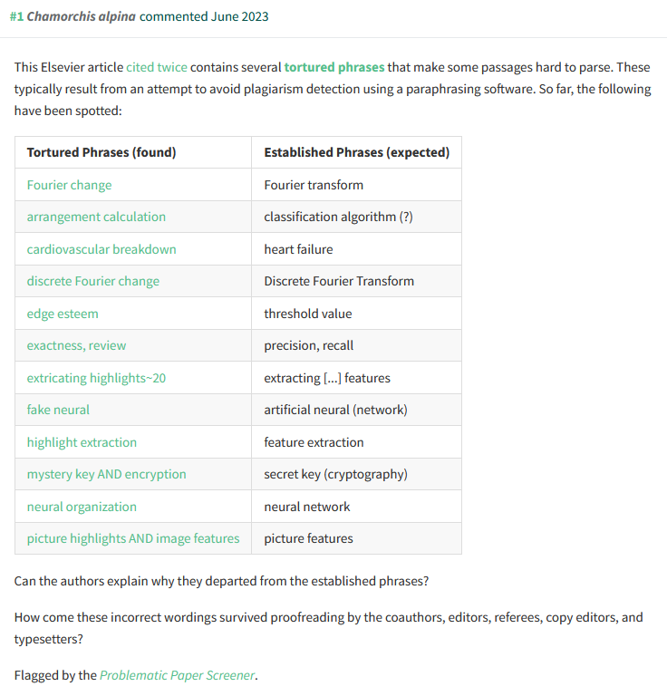
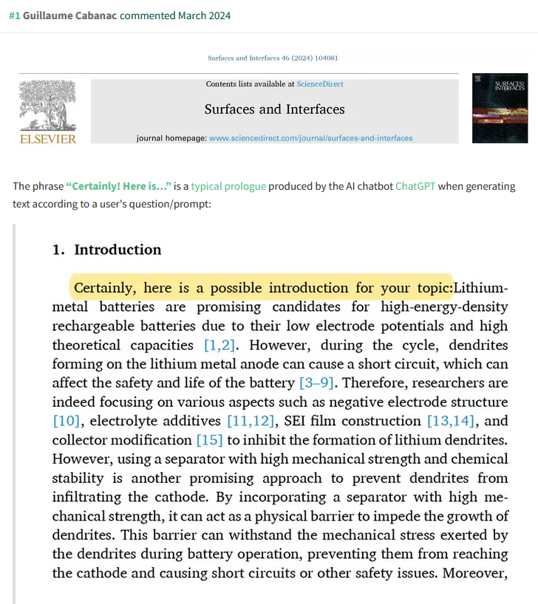
Usage des IA génératives et transformatives (Cabanac, 2022)
Notes:
https://pubpeer.com/publications/CAABBF887348FB2D1C0329E0A27BE6
Présentation du Problematic Paper Screener mis au point par Guillaume Cabanac.
Ces synonymes sont générés avec un ordinateur. C'est ainsi qu'une "colonie de fourmis" devient un "Etat souterrain et rampant" source : https://twitter.com/DianaMKwon/status/1471224775104253962
Voir aussi les exemples relevés par Carl T. Bergstrom https://fediscience.org/@ct_bergstrom/112100342696061125

Slide 10
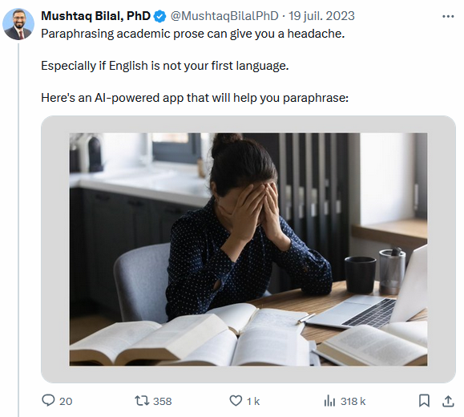
IA transformatives (Traduction)
Notes:
Est-ce que l'usage d'IA est assimilable à du plagiat ?

Slide 11
IA transformatives (Traduction)
Je dois paraphraser le texte d'un auteur dans un texte que je dois remettre en anglais, et si j'utilisais Deepl ?
A l'université c'est considéré comme non éthique de produire comme sien un texte qu'on n'a pas écrit
Il n'empêche que tu te présentes comme l'auteur d'un texte que tu n'as pas réalisé (puisque c'est Deepl qui a fait la paraphrase)
Mais je précise bien à quel auteur je me réfère
Le plagiat, c'est voler l'expression d'un auteur. L'AI ne peut être considéré comme un auteur donc il n'y a pas de problème
En quoi la paraphrase est différente d'un autre type d'écriture académique ?
Mais je ne fais que de la paraphrase !
Notes:
Slides inspirée d'interactions que j'ai eues suite à la publication de Mushtaq Bilal avec un enseignant chercheur titulaire d'une chaire à l'Université d'Athènes à l'été 2023. Les parties en vert représentent plutôt mes contributions à cette discussion et les parties en rouge, les siennes.
A défaut de charte encore publiée à l'Université de Rennes (des travaux sont en cours), un consensus se dessine pour autoriser voir promouvoir l'usage par les étudiants d'IA afin de traduire ou améliorer un texte. La question de la génération de textes est en revanche plutôt mal perçue et fait déjà l'objet de sanctions.

Slide 12
IA transformatives (traduction)
Ecoute, l'anglais n'est pas ma langue maternelle. Cette obligation de paraphraser en anglais, c'est un handicap que j'ai par rapport aux chercheurs anglophones
Tu n'as qu'à suivre des cours d'écriture scientifique en anglais ou bien payer une prestation de traduction et tu réduiras ce handicap
Mais puisque l'industrie met à disposition un outil pour combler cette injustice, par ailleurs mon labo n'a pas d'argent pour faire traduire ou relire mon texte par un anglophone !?
Les traductions par des IA gratuites sont de toute façon imparfaites, il risque d'y avoir des erreurs de traduction. Tu devras payer une licence à une IA plus fiable pour avoir une bonne traduction.

Slide 13
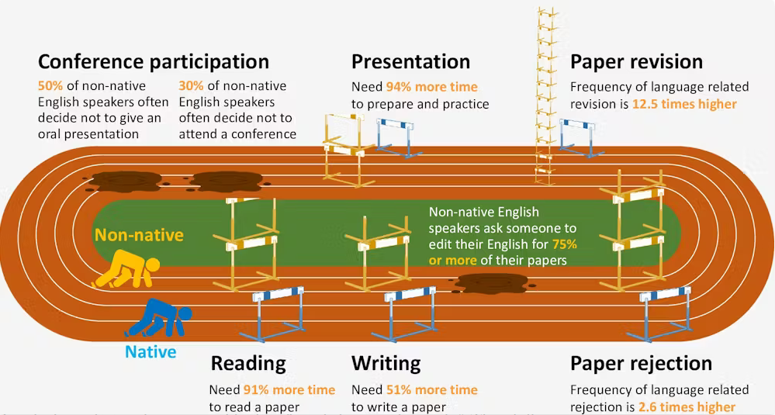
(Amano, 2023)
Notes:
Illustration extraite de la publication de Tatsuya Amano pour illustrer le handicap des locuteurs non nativement anglophones par rapport aux anglophones. L'IA peut-elle réellement offrir -à bon compte (gratuitement ? )- une compensation et un rééquilibrage ?

Slide 14
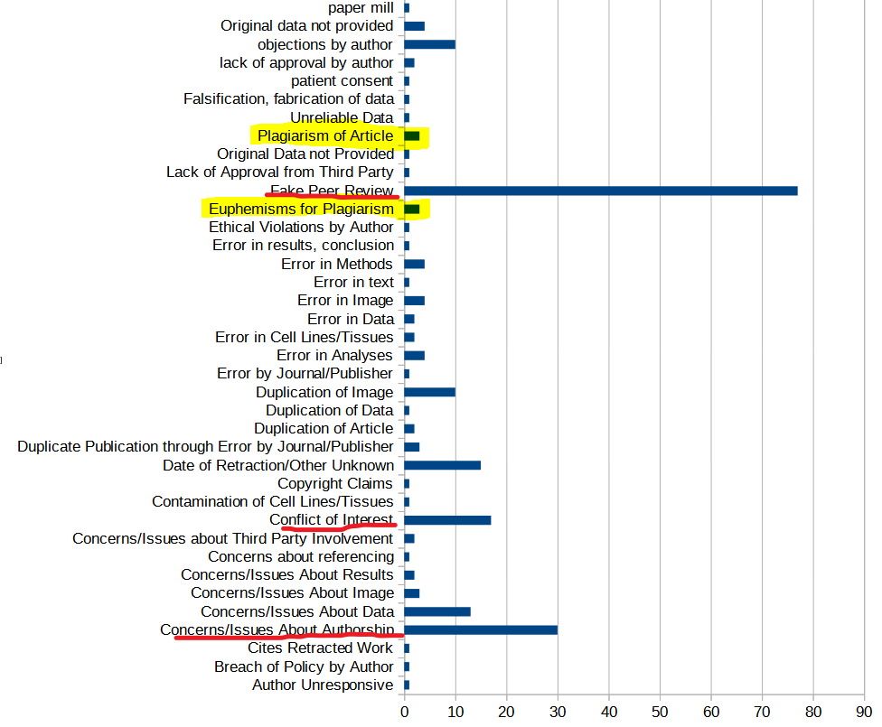
Plagiat : en bio un problème + académique que scientifique
The Retraction Watch Database [Internet]. New York: The Center for Scientific Integrity. 2018. ISSN: 2692-465X. [Cited (applicable date)]. Available from: http://retractiondatabase.org/.
Notes:
Remettre en perspective le plagiat dans la liste nombreuse des fraudes scientifiques qui concernent les sciences de la vie : c'est loin d'être la méconduite la plus courante. Les données commencent à être anciennes et ont été extraites de Retraction Watch quand la base n'avait pas encore été rachetée par Crossref et mise à disposition du public. Il s'agit d'une compilation de plusieurs sets de données (publications rétractées en biologie, environ 200 enregistrements). Suite au rachat de la base par Crossref (septembre 2023), les données complètes peuvent être téléchargées au moyen de l'API mise en service : https://api.labs.crossref.org/data/retractionwatch?ginny@crossref.org remplacer le mail de Ginny par le vôtre.

Slide 15
Le plagiat à l’université
Toutes les infos :
https://focus.univ-rennes1.fr/bio_plagiat

Slide 16
Références
AMANO, Tatsuya, 2023. Non-native English speaking scientists work much harder just to keep up, global research reveals. The Conversation [en ligne]. 18 juillet 2023. Disponible à l’adresse : http://theconversation.com/non-native-english-speaking-scientists-work-much-harder-just-to-keep-up-global-research-reveals-208750 [Consulté le 23 juillet 2023].
CABANAC, Guillaume, 2022. « Bosom peril » is not « breast cancer »: How weird computer-generated phrases help researchers find scientific publishing fraud. Bulletin of the Atomic Scientists [en ligne]. 13 janvier 2022. Disponible à l’adresse : https://thebulletin.org/2022/01/bosom-peril-is-not-breast-cancer-how-weird-computer-generated-phrases-help-researchers-find-scientific-publishing-fraud/ [Consulté le 13 mars 2024].

Slide 17
Le plagiat à l’université
Intervenants :
Damien Belvèze
damien.belveze@univ-rennes.fr
Stéphanie Jaunault
Notes:
Stéphanie a réalisé la première version de ce cours en 2023

